Slide 1
По следам космических достижений
Кабанкова Алиса 1 «А»

Slide 2
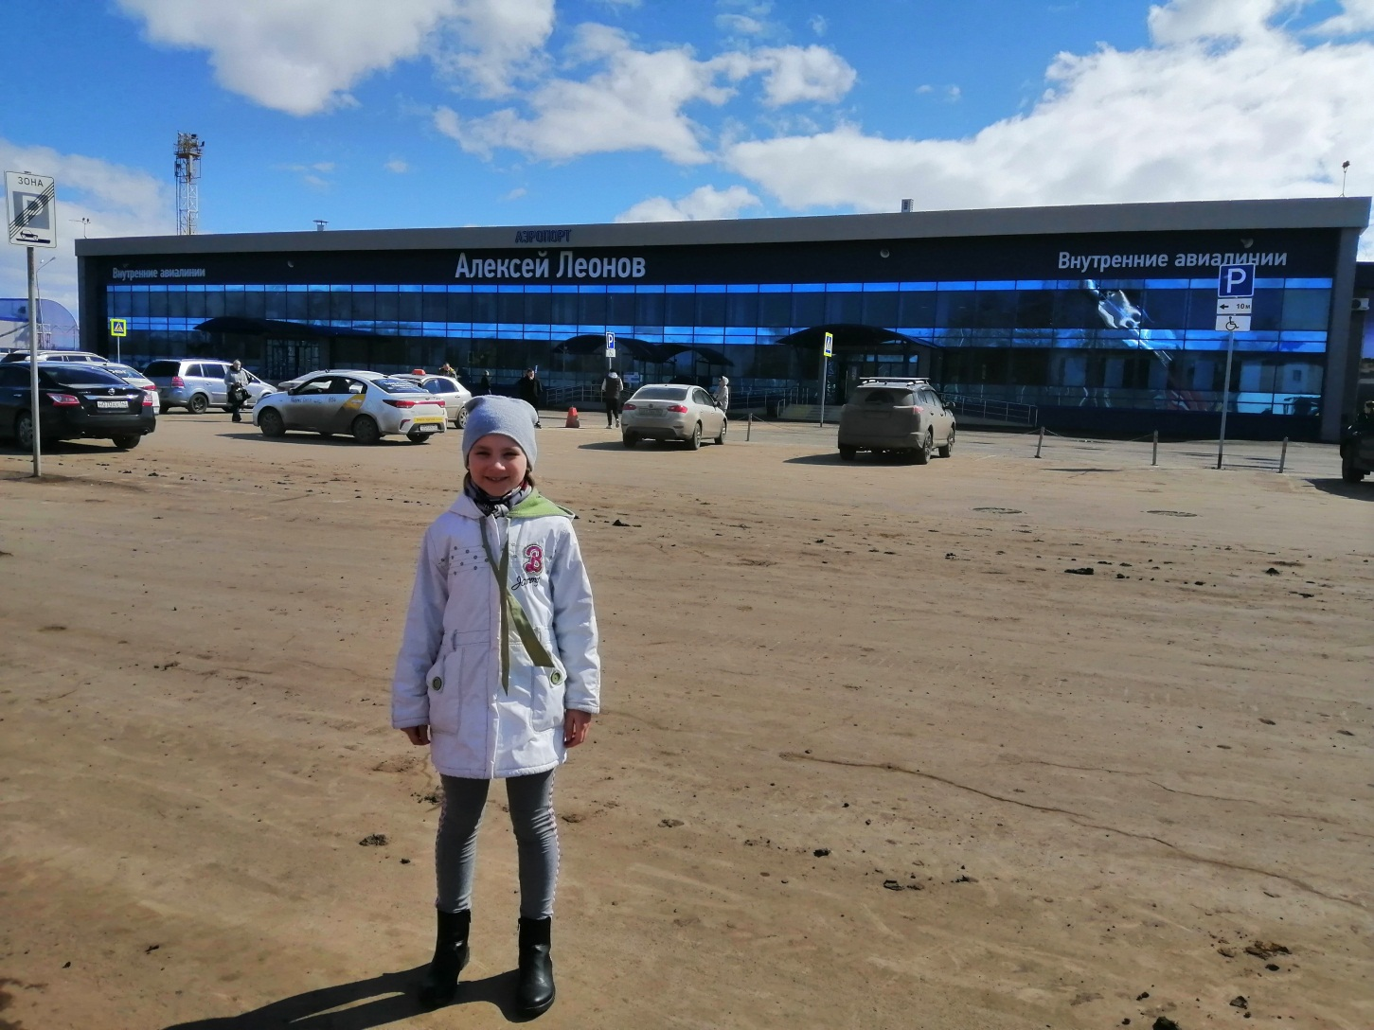
Врата нашего города – аэропорт «Алексей Леонов».
Назван он в честь нашего земляка и первого космонавта, вышедшего в открытый космос - Алексея Архиповича Леонова.

Slide 3
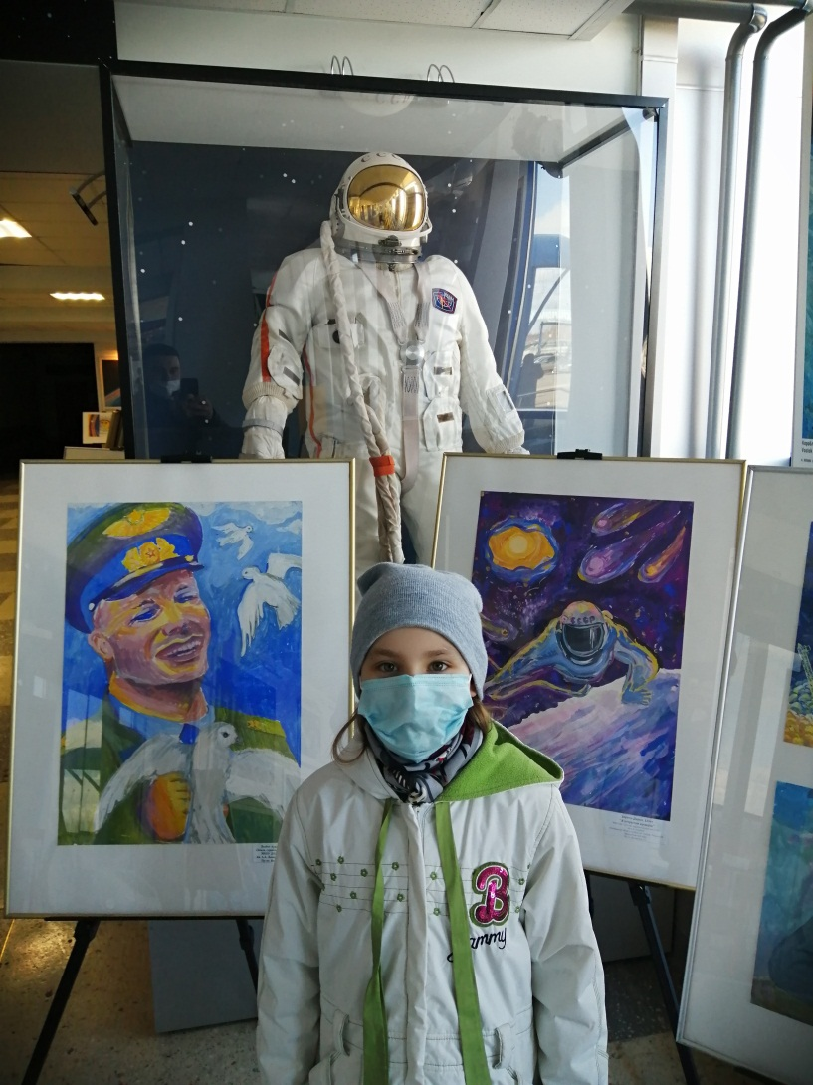
В терминале местных авиалиний расположен музей. Там собраны знаковые и памятные вещи космонавтов. Например, скафандр, в котором выходили в открытый космос.

Slide 4
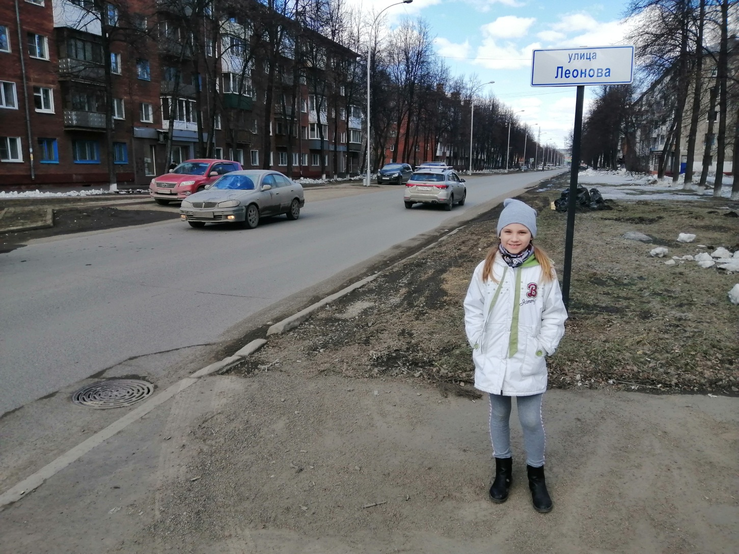
Так же в Кировском районе города находится улица Леонова.

Slide 5
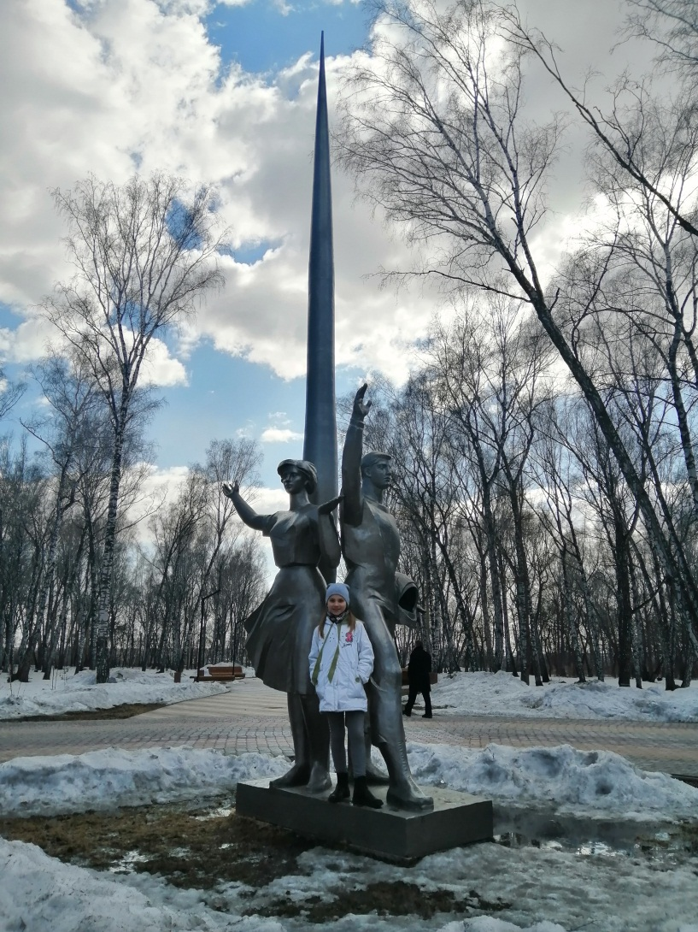
В парке «Березовая роща» расположен архитектурный объект «Молодые космонавты».

Slide 6
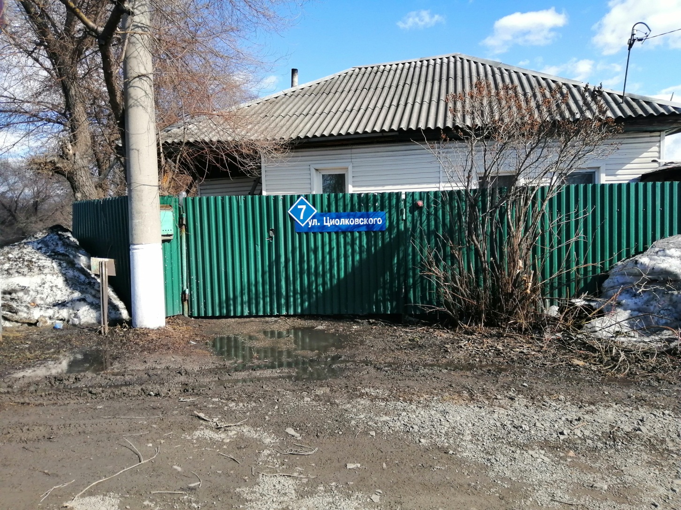
Еще в Кировском районе есть улица Циолковского.
Названа она в честь Константина Эдуардовича Циолковского – отца русской космонавтики.

Slide 7
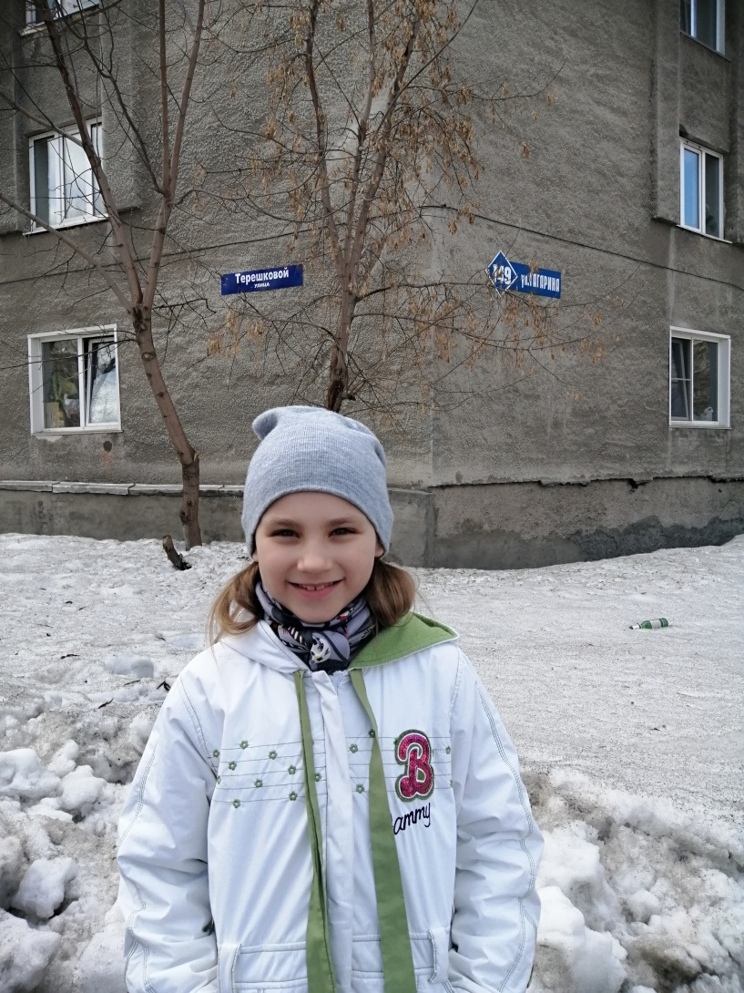
В честь первого космонавта Юрия Гагарина и первой женщины-космонавта Валентины Терешковой названы улицы нашего города. И есть место – где они пересекаются.

Slide 8
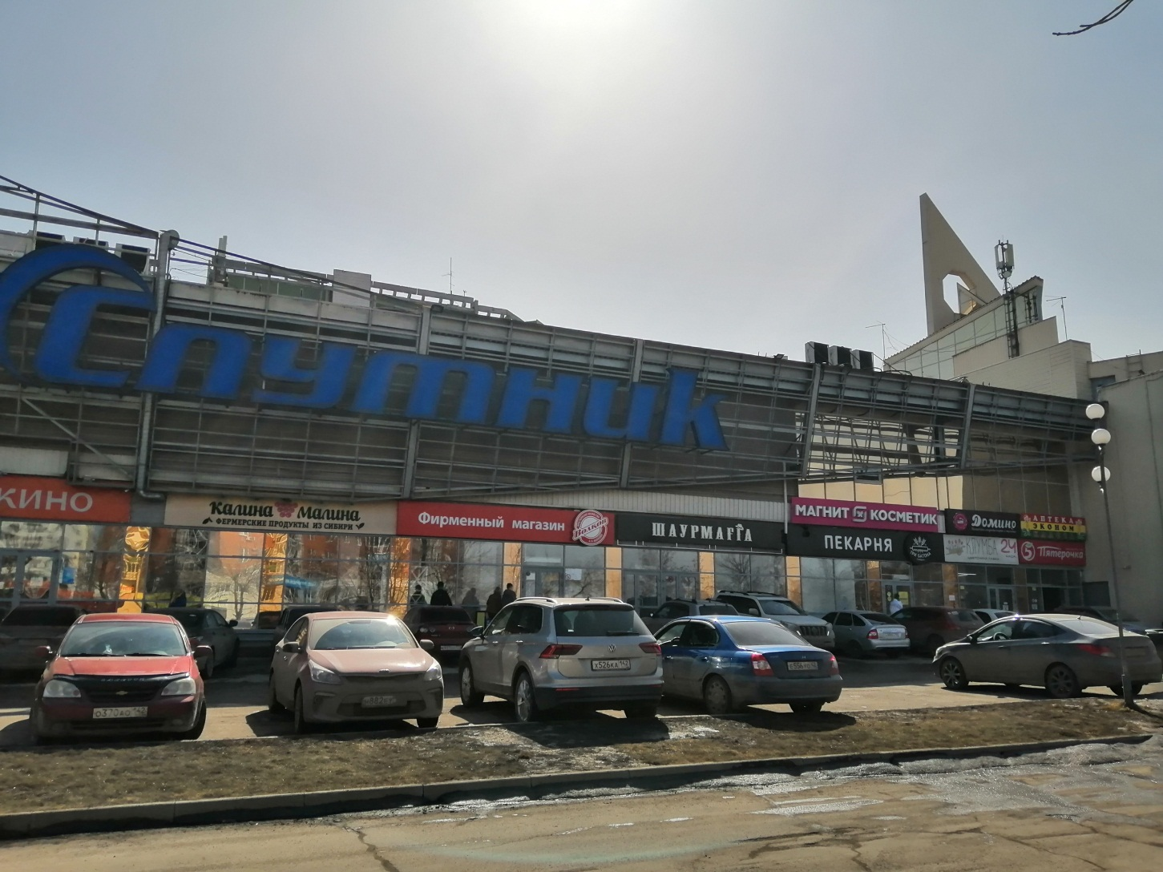
На улице Терешковой расположен торговый комплекс «Спутник». В честь первого искусственного спутника земли.

Slide 9
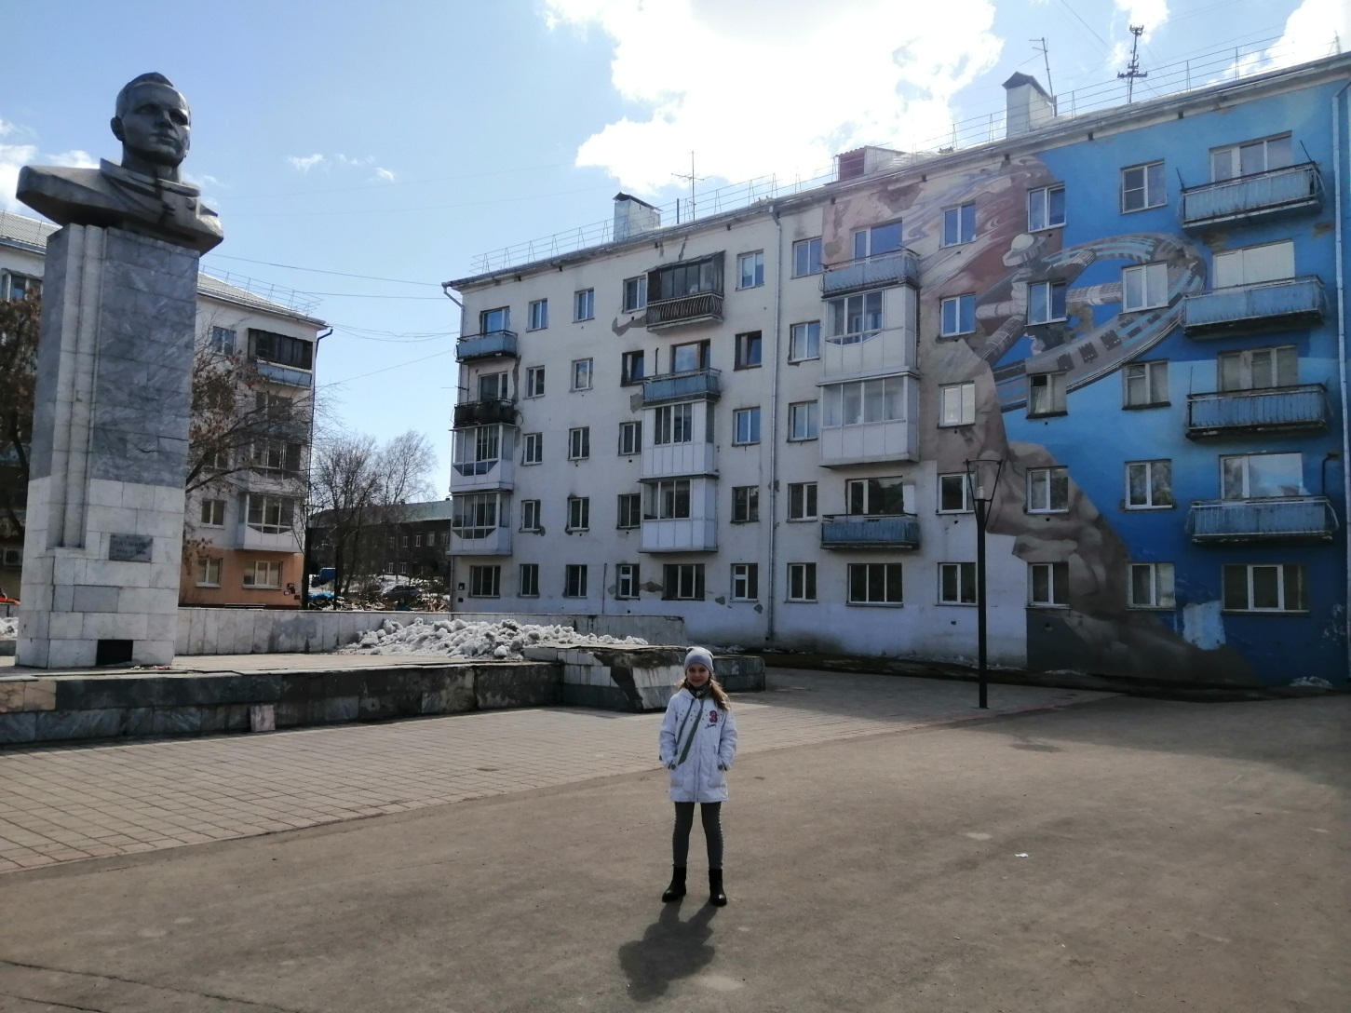
В Заводском районе города можно увидеть бюст Юрия Алексеевича Гагарина.

Slide 10
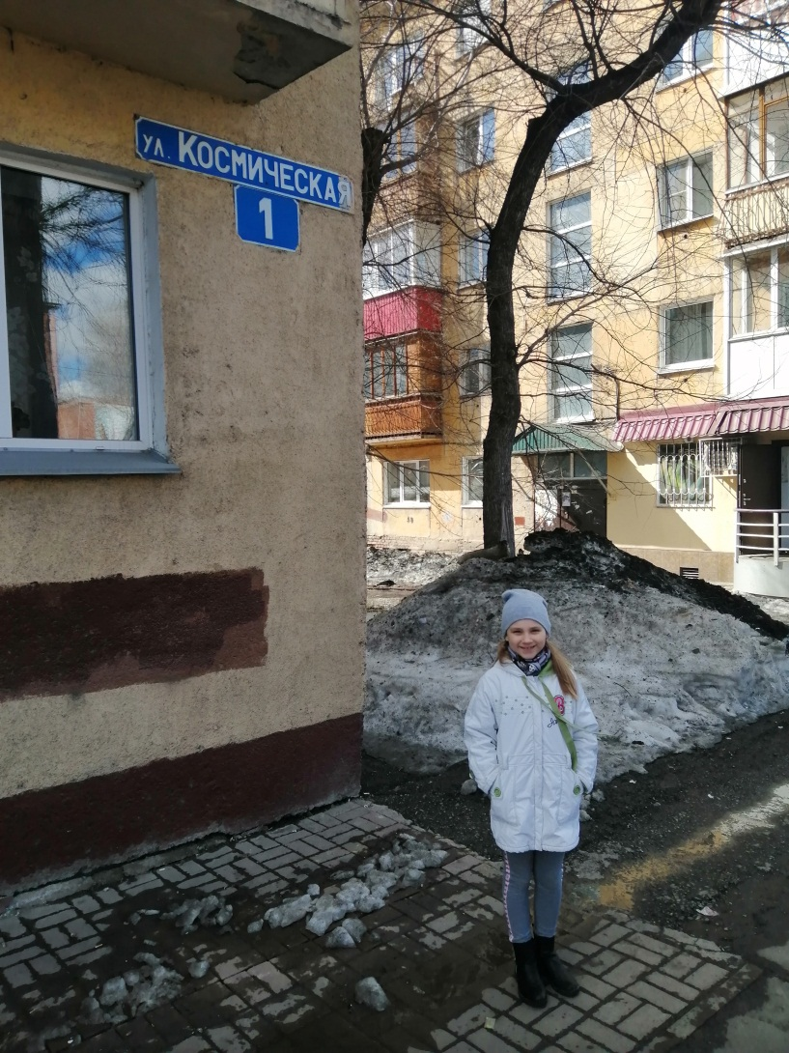
Бюст Гагарина расположен на улице Космической.

Slide 11
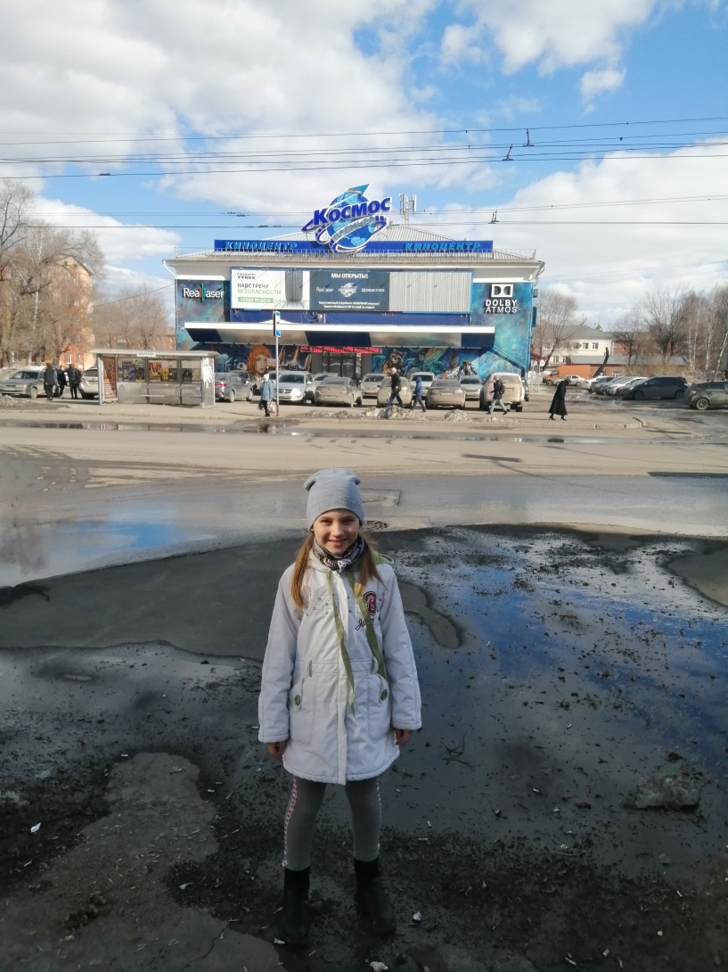
Так же космический след оставил кинотеатр «Космос».

Slide 12
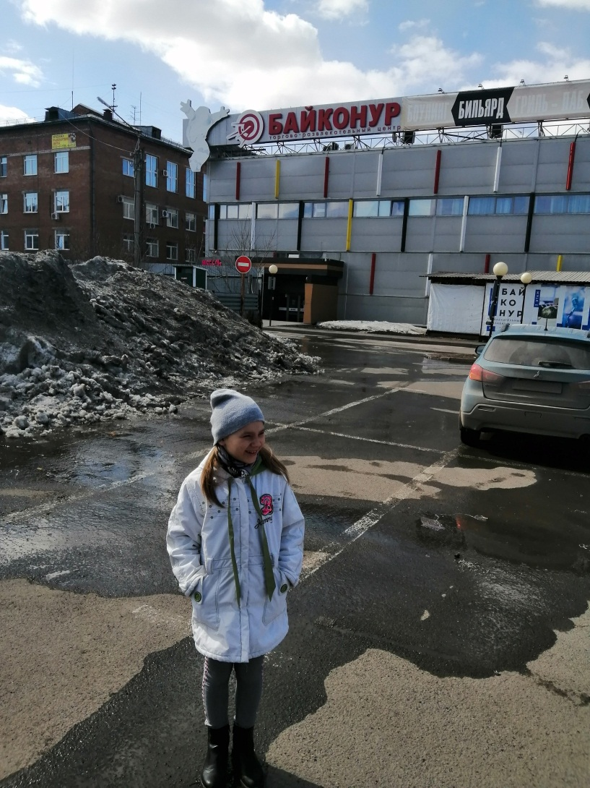
А в центре города есть торгово-развлекательный комплекс «Байконур».
Названный в честь первого и самого крупного в мире космодрома.

Slide 13
Прогулка в поисках следов космических достижений была увлекательной и интересной.
Спасибо за внимание!

